Slide 1
“De la joc…la educaţie financiară”
GRADINITA CU PROGRAM NORMAL PANATAU
PROF INV PRESCOLAR UNGUREANU NICOLETA ALEXANDRA

Slide 2
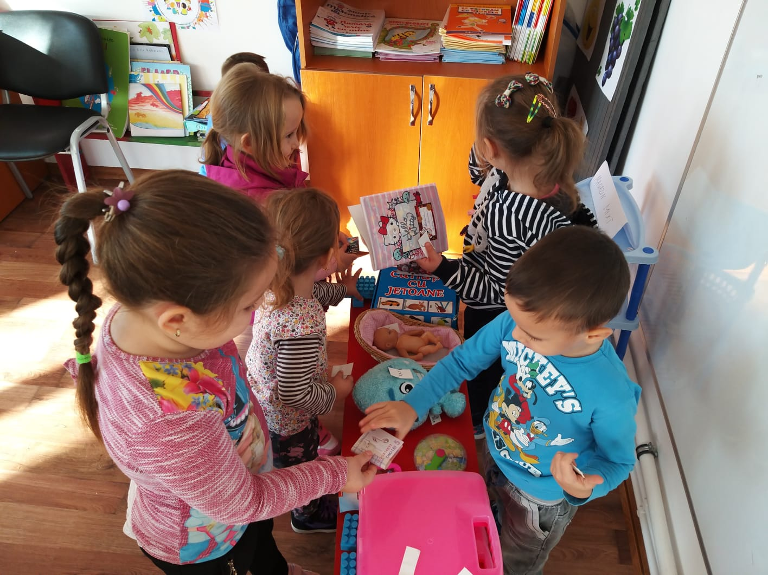
Activitatea desfasurata a fost una cu tema " la magazin"-copiii si-au cumparat diferite lucruri in functie de suma de bani pe care o aveau la indemana si au invatat ca fiecare produs are un pret. Ed. UNGUREANU NICOLETA

Slide 3
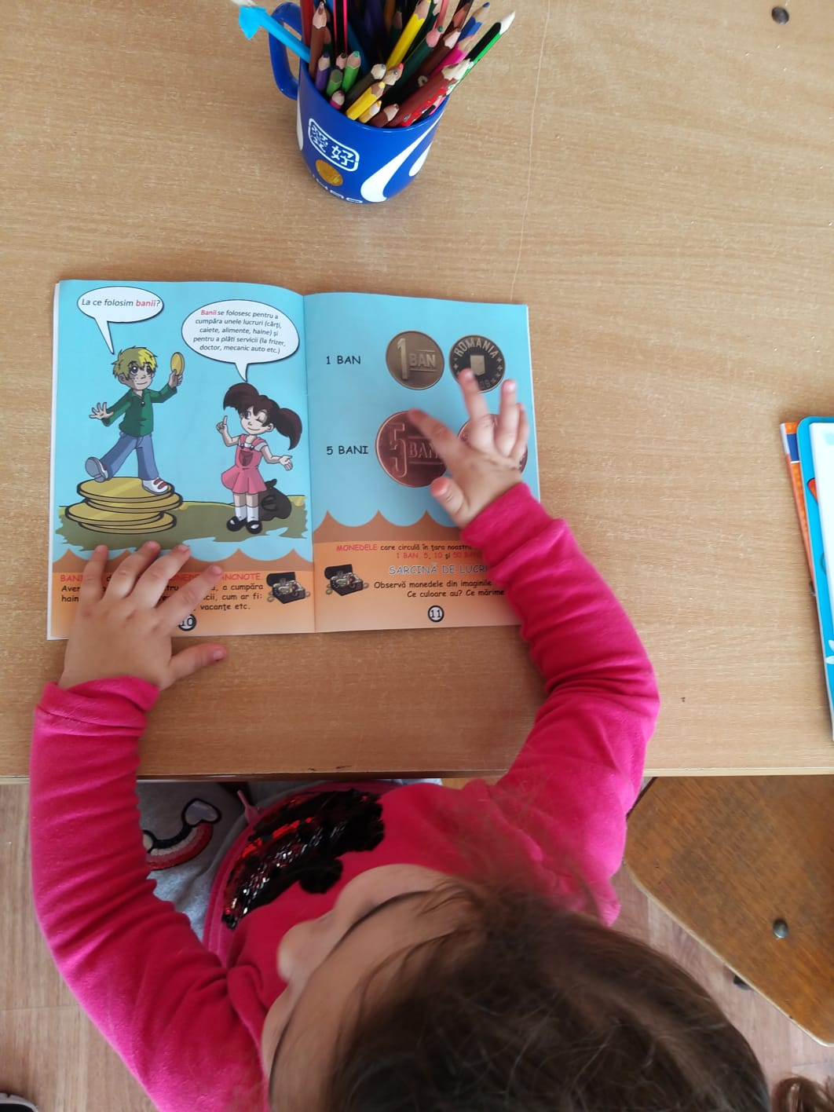
Activitate matematica cu tema "Bacnote si monede"-sa recunoastem banii si sa stim sa-i numaram.

Slide 4
- Activitatea desfasurata sub forma jocului "Trocul". Prescolarii au invatat sa faca schimb de jucarii.

Slide 5
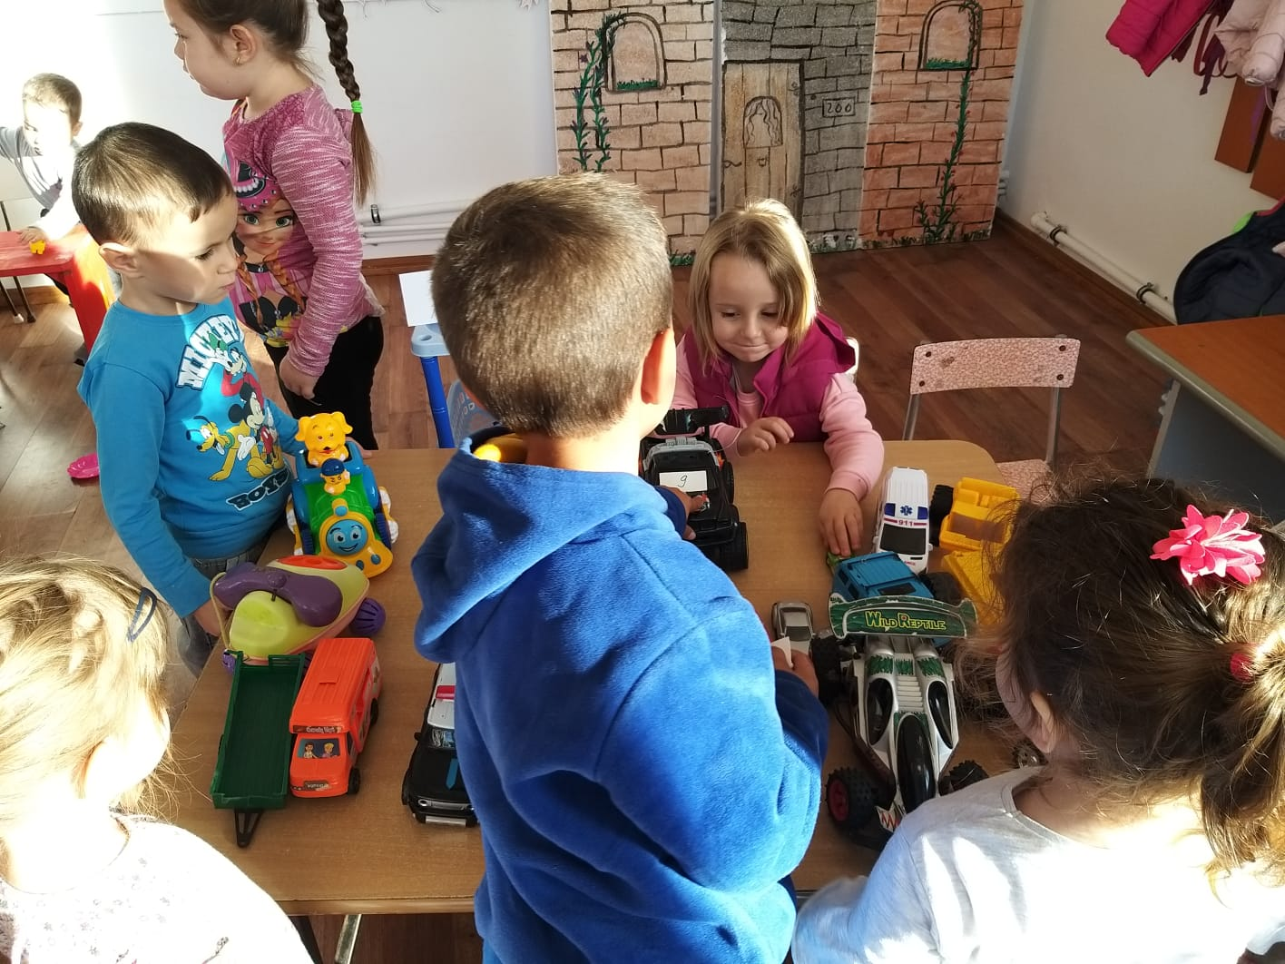
modalitati de a castiga banii- targul de masini

Slide 6
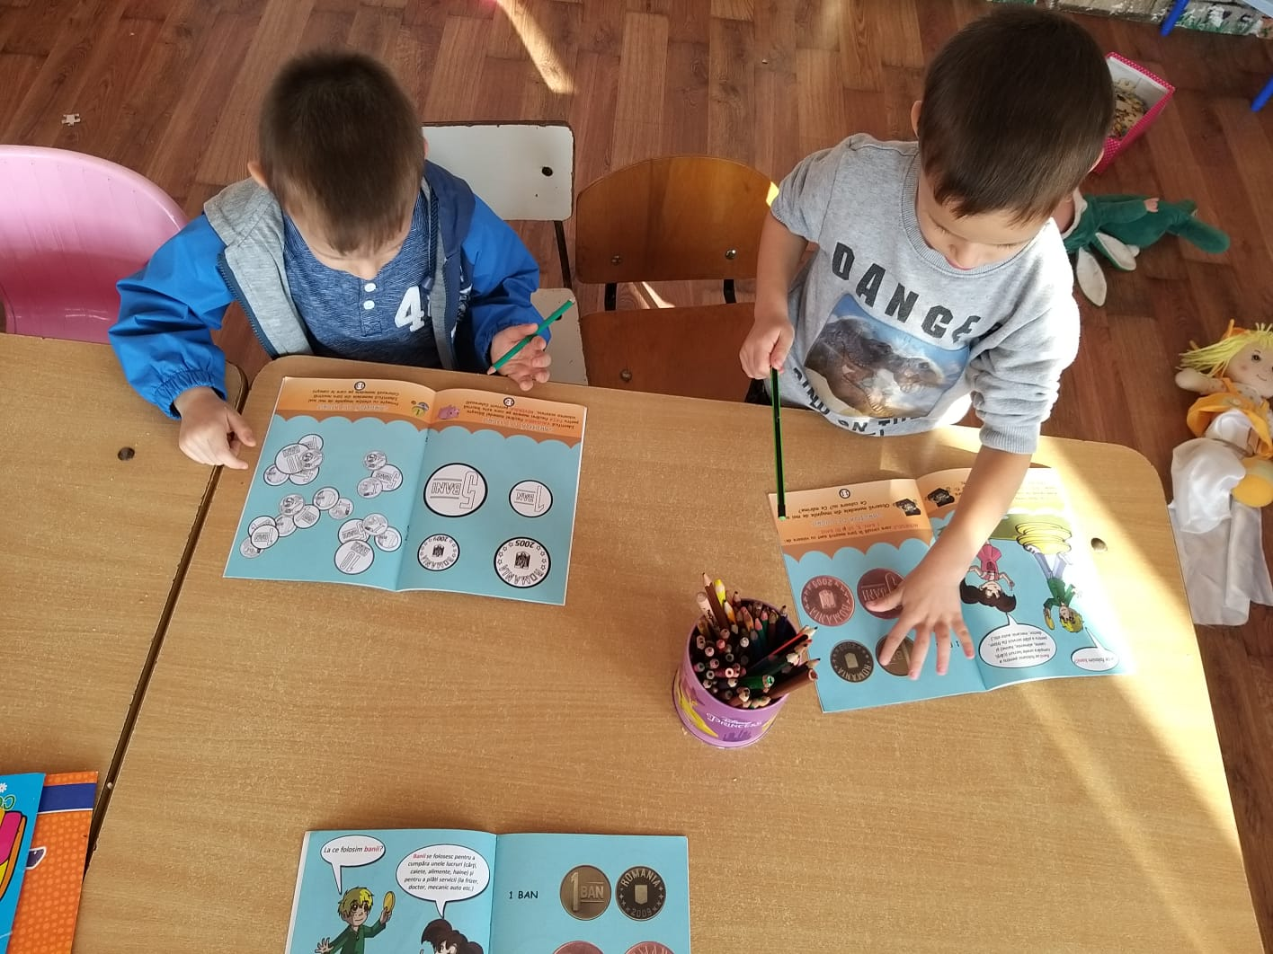
Jocul de rol,,La magazinul cu jucarii " urmareste familiarizarea copiiilor cu notiunile:bacnote,monede ; Importanta banilor in procurarea diferitelor obiecte- notiunea de economisire pe intelesul copiilor

